Slide 1
Z8818 Aplikovaná geoinformatika – Cvičení 8
Václav Paleček
Jaro 2018

Slide 2
Úlohy v GIS
Analýza trasy – nejkratší, nejrychlejší, nejoptimálnější
Analýza nejbližšího zařízení – počet zařízení, směr
Analýza oblasti služeb – „spádovost“
Analýza OD cenové matice – výpočet tras pro větší počet cílů
Analýza lokace-alokace – nejefektivnější umístění bodů v grafu
Analýza rozvozního problému – minimalizování celkových nákladů pro obsloužení všech míst

Slide 3
Zahrnutí rychlosti do síťových analýz
Rychlost = náhrada(doplněk, povinný atribut) za(ke) vzdálenost(i) při tvorbě analýz
Slouží k výpočtu časové zátěže pro dané úseky
Vychází se z limitů (doporučených/průměrných…) rychlostí na jednotlivých třídách komunikací

Slide 4
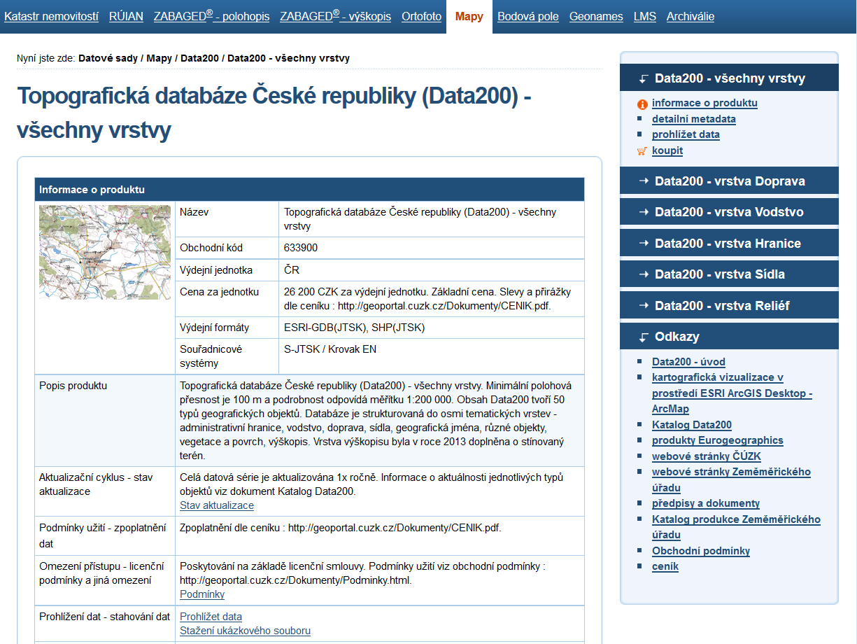
Zahrnutí rychlosti do síťových analýz
Třídy komunikací – Katalog Data 200 (ČÚZK)
„14, 15, 16, 984“
Výpočet atributu:
Založení nového sloupce
Výpočet časové zátěže podle kategorie a doporučené rychlosti na komunikaci
Připojení připravené tabulky

Slide 5
Rychlost v datech OSM
https://wiki.openstreetmap.org/wiki/Key:highway#Roads
https://wiki.openstreetmap.org/wiki/OSM_tags_for_routing/Maxspeed

Slide 6
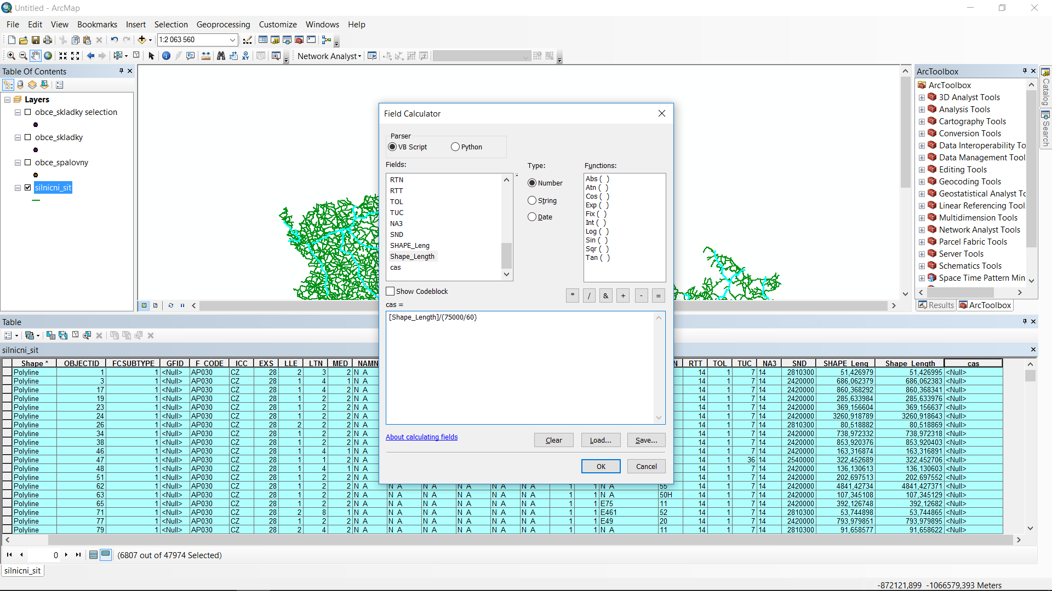
Výpočet časové zátěže

Slide 7
Nastavení časové zátěže v ArcGIS

Slide 8
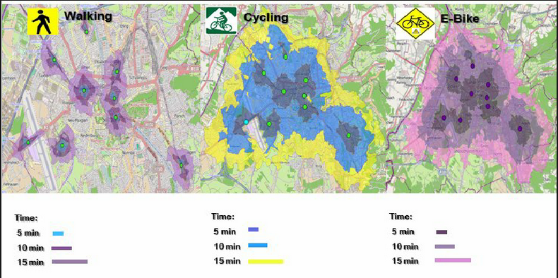
Analýza oblasti služeb – „spádovost“
Vymezí oblast dostupnosti služeb v okolí libovolného místa v síti
Impedance (např. 5-ti minutová vzdálenost od/k uvedeného/mu bodu)
https://www.researchgate.net/figure/255180166_fig7_Figure-9-Service-area-analysis-with-ArcGIS-in-Salzburg-most-important-stations

Slide 11
Analýza lokace-alokace
Vyhledává různé ideální kandidáty podle zvoleného nastavení
Minimalizování impedance (zátěže), maximalizování pokrytí, minimalizování zařízení, maximalizování návštěvnosti, maximalizování podílu na trhu, cílový podíl na trhu

Slide 12
Analýza OD cenové matice
„klasická“ kombinační tabulka vzdáleností mezi body datasetu

Slide 13
Cvičení č. 2 – Síťové analýzy
Viz Zadani_sitove_analyzy_2018
Požadavky na výstup:
Struktura jako u Protokolu 1
Povinné mapové výstupy – bod 6, 8, 10, 11, 12
Ostatní volitelně
Rychlosti pro úseky silnic:
Odevzdání do 14 dní (26.4.)
RTT | Km/hod
14 | 90
15 | 80
16 | 110
984 | 70

